Slide 1
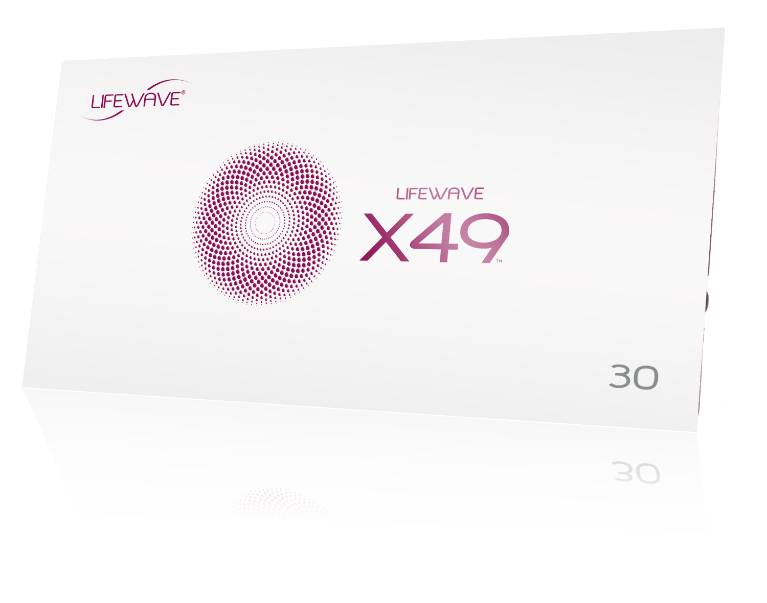
X49™ Educación sobre el producto

Slide 2





Resumen de la presentación
Descripción de los beneficios del producto.
¿Por qué X49™ es el compañero perfecto de X39®?
¿Qué beneficios puedo esperar de X49™?
¿Qué beneficios puedo esperar del uso en conjunto del X39® y X49™?
Kit de rendimiento.

Slide 3
Descripción de los beneficios del producto
X39® + X49™
El X49™ es más potente al usarse con el X39®. Vamos a resumir rápidamente las ventajas de cada producto.

Slide 4
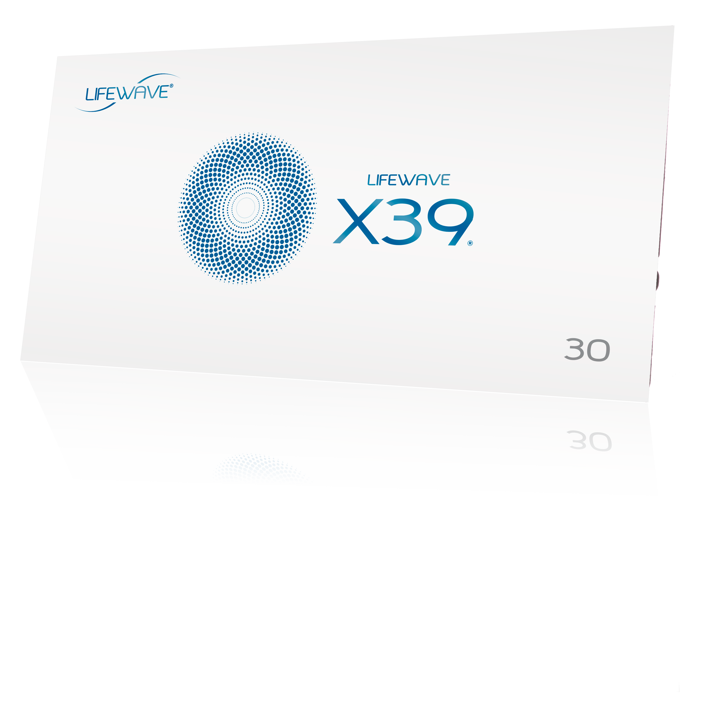
Beneficios del X39®
El principal beneficio del X39® es la activación y mejora de las células madre, lo que hace que las células se comporten como células más jóvenes y sanas. Esto conduce a:
  Aumento de la energía y mejor sueño.
  Apoyo al sistema inmunológico.
  Alivio de dolores menores.
  Mejora de la cognición.
  Mejora de la calidad de la piel, reduciendo la aparición de líneas finas y arrugas.
  Apoya el proceso natural de curación de heridas.

Slide 5
Beneficios del X49™
El principal beneficio de X49™ es promover el aumento del rendimiento en fuerza y resistencia. Más específicamente, apoya:
Un sistema cardiovascular saludable.
Una función cognitiva saludable.
La recuperación muscular.
La pérdida de grasa cuando se utiliza en conjunto con una dieta saludable y un programa de ejercicios.
La salud de los huesos.

Slide 6
¿Por qué el X49™ es la pareja perfecta del X39®?

Slide 7
¿En qué se diferencia el X49™ del X39®?
El X39® aumenta el péptido GHK-Cu
El X49™ aumenta el péptido AHK-Cu
El AHK-Cu es el péptido hijo del GHK-Cu y ofrece una serie de beneficios únicos en lo que concierne a las células madre y la salud.

Slide 8
El X49™ y el AHK-Cu
Al igual que el X39®, el AHK-Cu es un péptido de cobre y se encuentra en la sangre de numerosos mamíferos.
Se ha descubierto que el AHK-Cu contribuye a la salud de las células endoteliales vasculares (revestimiento de los vasos sanguíneos).

Slide 9
El X49™ y el AHK-Cu
El AHK-Cu ha sido investigado durante muchos años por la industria del cuidado de la piel.
Además, nuevas investigaciones demuestran que el AHK-Cu es tan eficaz como el minoxidil para hacer crecer el cabello, si bien nosotros no hacemos esa declaración.
Nuestra propia investigación sobre el AHK-Cu ha descubierto que, debido a su capacidad para metabolizar el aminoácido alanina, éste ofrece beneficios únicos que complementan perfectamente al X39®.

Slide 10
Las muestras de sangre tomadas para medir las concentraciones de AHK-Cu se tomaron en el punto de partida, a las 24 horas y a los 7 días de llevar el parche. Se seleccionó una muestra de 10 sujetos formada por hombres y mujeres con edades comprendidas entre los 40 y 81 años para participar en un estudio.
Los estudios confirman que el
X49™ produce el AHK-Cu

Slide 11
Las muestras de sangre tomadas para medir las concentraciones de AHK-Cu se tomaron en el punto de partida, a las 24 horas y a los 7 días de llevar el parche. Se seleccionó una muestra de 10 sujetos formada por hombres y mujeres con edades comprendidas entre los 40 y 81 años para participar en un estudio.
Los estudios confirman que el
X49™ produce AHK-Cu
Un estudio reveló que existían tendencias hacia el aumento del AHK-Cu en personas que no eran veganas o vegetarianas. Este grupo suele tener carencias de alanina.
Se recomienda que para obtener los mejores resultados con X49™ se consuman alimentos ricos en alanina, o se complementen cuando sea necesario. Carne, aves de corral, pescado, productos lácteos, huevos, soja, frijoles.

Slide 12
Las muestras de sangre tomadas para medir las concentraciones de AHK-Cu se tomaron en el punto de partida, a las 24 horas y a los 7 días de llevar el parche. Se seleccionó una muestra de 10 sujetos formada por hombres y mujeres con edades comprendidas entre los 40 y 81 años para participar en un estudio.
Los estudios confirman que el
X49™ produce AHK-Cu
Un estudio reveló que existían tendencias hacia el aumento del AHK-Cu en personas que no eran veganas o vegetarianas. Este grupo suele tener carencias de alanina.
Se recomienda que para obtener los mejores resultados con X49™ se consuman alimentos ricos en alanina, o se complementen cuando sea necesario. Carne, aves de corral, pescado, productos lácteos, huevos, soja, frijoles
En un estudio independiente se obtuvieron resultados estadísticos significativos que lo demostraban.
El metabolismo del AHK-Cu aumentó su utilización, favoreciendo la salud de los huesos.

Slide 13
¿Qué beneficios puedo esperar de X49™?

Slide 14

Beneficios del X49™
Desarrollo muscular más rápido y seguro
Ganar fuerza y recuperar lo que se perdió con el tiempo.
Recuperar energía en la primera semana de uso.
Mejora y protección de la salud cardiovascular en general.

Slide 15
Beneficios del X49™
Ejercicio
% de mejora en
2 meses
Resultado de un
estudio clínico con 20 personas
Abdominales
Lagartijas
Sentadillas
Flexiones de bíceps
Fuerza de agarre
70,59 %
81,82 %
47,06 %
112,50 %
74,49 %

Slide 16
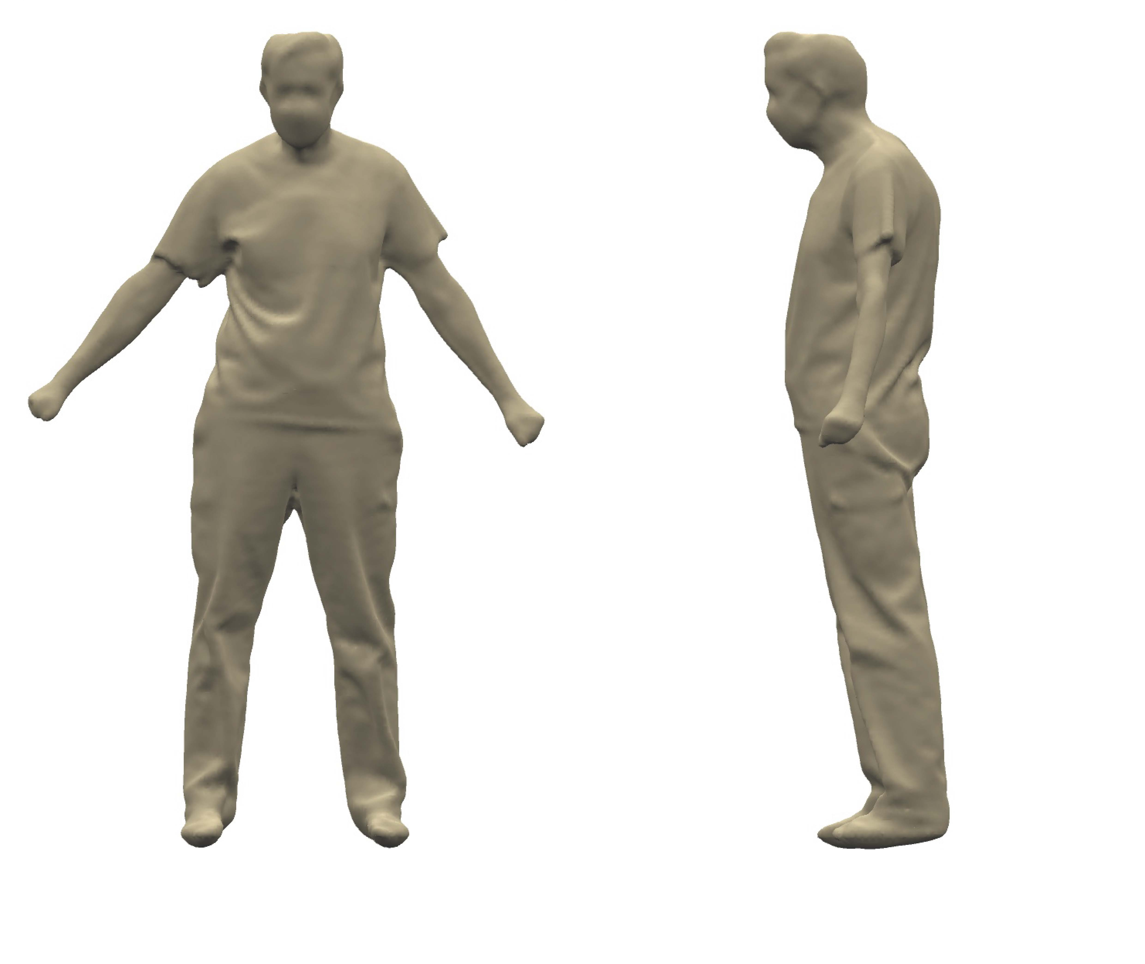
Análisis corporales con X49™
ANTES
Edad: 74
Género: Masculino
% de grasa corporal: 37,55 %
Masa grasa: 30,30 kg
Masa sin grasa: 49,62 kg
Riesgo para la salud: 53 % por encima del valor ideal

Slide 17
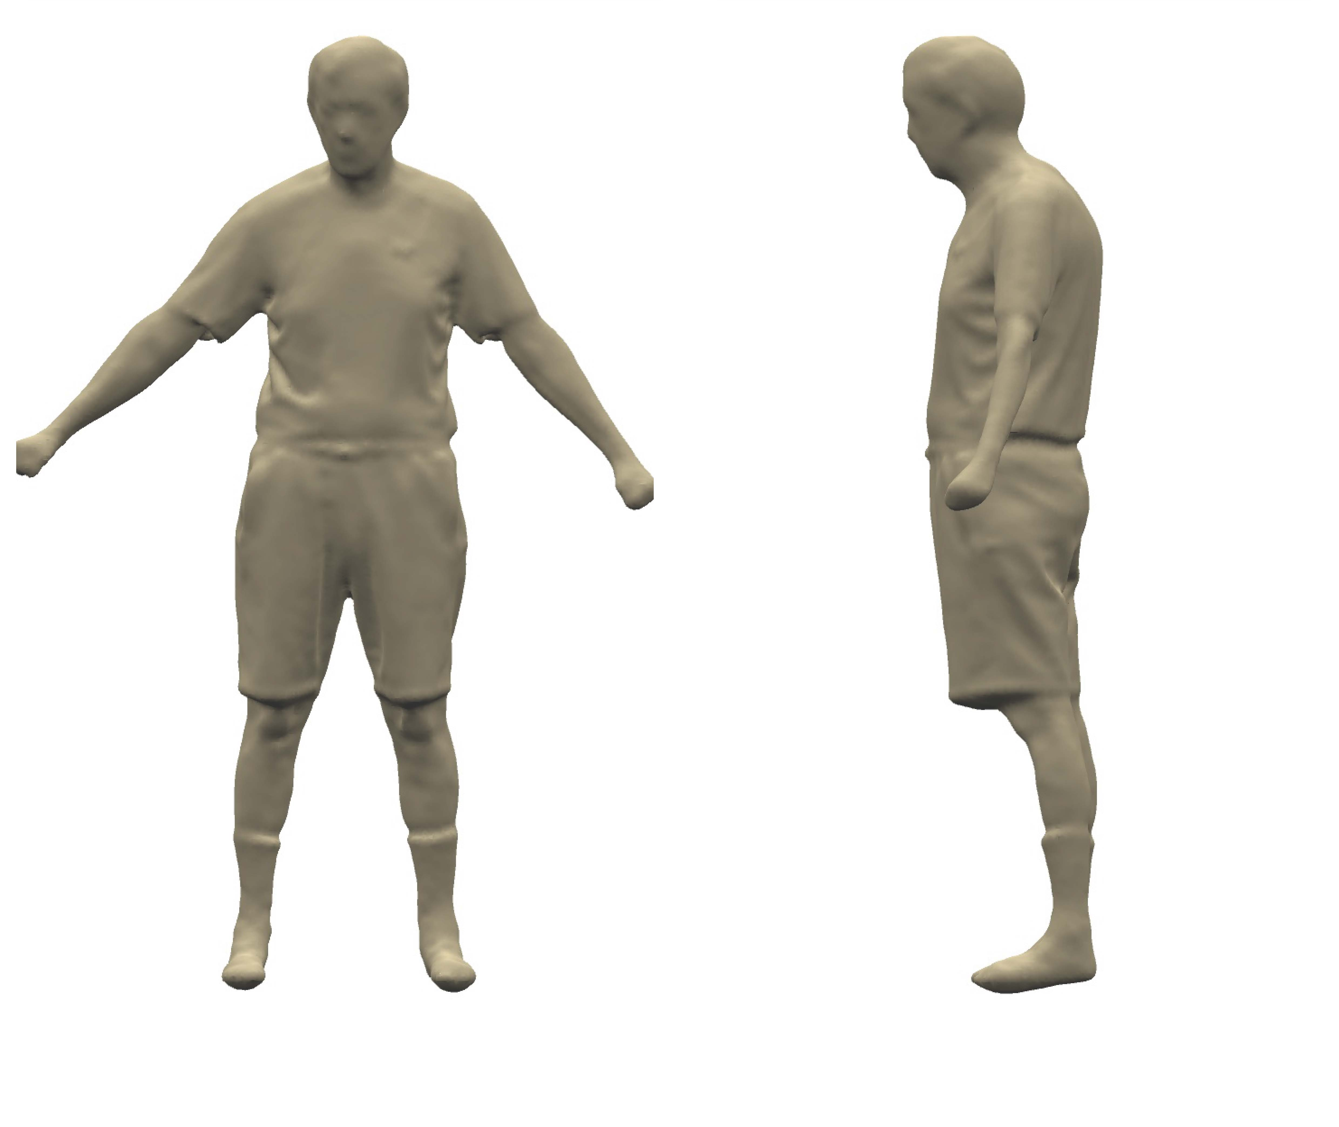
Análisis corporales con X49™
ANTES
Edad: 74
Género: Masculino
% de grasa corporal: 37,55%
Masa grasa: 30,30 kg
Masa sin grasa: 49,62 kg
Riesgo para la salud: 53 % por encima del valor ideal
DESPUÉS
Edad: 74
Género: Masculino
% de grasa corporal: 33,5%
Masa grasa: 26,94 kg
Masa sin grasa: 53,34 kg
Riesgo para la salud: 20% por encima del valor ideal

Slide 18

Beneficios del X49™
Fortalece los huesos para tener una base sólida como una roca.
Recuperación más rápida, sin importar la edad.
Favorable para la salud y el funcionamiento del corazón.

Slide 19
Ventajas del X49™
SISTÓLICA
Los resultados del estudio muestran una reducción de la presión sanguínea:
Solo con el X49™
Reducción en presión sistólica del 5,51 %
X39® + X49™
Reducción en presión sistólica del 7,75 %
Reducción en presión diastólica del 17,98 %
110
70
DIASTÓLICA

Slide 20

Más
Beneficios del
X49™
Apoya la salud y el funcionamiento del cerebro.
X49™ está más enfocado a ayudar a aquellos que quieren aumentar su musculatura y reducir la grasa corporal, así como ver mejoras en su fuerza y resistencia.
X49™ beneficiará más a aquellos que tengan una dieta y un programa de ejercicio consistente, un sistema cardiovascular sano y se mantengan constantemente hidratados.

Slide 21
¿Qué beneficios puedo esperar del uso en conjunto del X39® y X49™?

Slide 22
Beneficios del uso conjunto del X39® + X49™
El uso de los parches X39® y X49™ al mismo tiempo provocará un efecto sinérgico.
El X39® ayuda a mejorar las células madre mientras que el X49™ ayuda a remodelar el cuerpo y a mejorar la composición corporal.
Usarlos juntos mejora los beneficios de ambos productos, lo que da como resultado una mejora exponencial de la salud y de la capacidad en general.

Slide 23
% De mejora con X49™ respecto al X39® + X49™
Solo con el X49™
X39® + X49™
Bicicleta (calorías quemadas)
Bicicleta (máxima velocidad)
Bicicleta (distancia)
Pulso (disminución)
72,73 %
22,63 %
57,14 %
4,04 %
Bicicleta (calorías quemadas)
Bicicleta (máxima velocidad)
Bicicleta (distancia)
Pulso (disminución)
90,91 %
27,54 %
65,15 %
5,38 %

Slide 24
¡Cambios en el cuerpo!
Lo que muestran los datos:
El X39® y el X49™ ayudan a desarrollar el cuerpo, pero de forma diferente.
Se añaden los resultados del X49™ en el aumento de la pérdida de grasa (11 puntos porcentuales en 60 días).
El X49™ hace que el cuerpo sea más delgado y fuerte.
El uso del X39® y del X49™ crea más cambios.

Slide 25

Colocación de los parches X39® + X49™
X39® detrás del cuello
X49™ debajo del ombligo

Slide 26
Kit de rendimiento

Slide 27
Aproveche las ventajas de los dos con el
Kit de Rendimiento
El kit de rendimiento es la mejor forma de probar el X39® y el X49™ juntos.
Contiene 30 parches de X39® y de X49™.
Ahorre 20 USD con el precio del paquete con descuento.
Ahorre 10 USD más con un pedido de suscripción mensual.
Compra regular
Kit de rendimiento
(precio con descuento)
Un sobre de X39®:
Un sobre de X49™:
TOTAL:
99,95 | 77 BV
99,95 | 77 BV
199,90 USD
Un Kit de rendimiento:
TOTAL: 179,95 USD | 156 BV*
Kit de rendimiento
(pedido normal)
Kit de rendimiento
(pedido de suscripción mensual)
TOTAL:
179,95 USD | 156 BV*
TOTAL:
169,95 USD | 156 BV*
*Precio solo hasta el 28 de abril de 2022. Después cambiará a 179,95 USD | 140BV (al por mayor) y a 169,95 USD | 140 BV (pedido de suscripción mensual)

Slide 28

Kit de rendimiento X39® + X49™

